Slide 1
Hlavní směřování klinické výuky
Tomáš Grus
II. Chirurgická klinika kardiovaskulární chirurgie VFN a 1.LF UK

Slide 2
Klinická výuka - Hlavní cíle:
Zefektivnění přípravy studenta z hlediska praktických dovedností pro nástup do klinické praxe
Úprava charakteru výuky , propojování preklinických a klinických oborů
Definovat praktické dovednosti a jak by měla vypadat jejich klinická výuka
Vytvoření databáze učebních materiálů v elektronické podobě
Úprava zkoušení/testování znalostí
Grus - Hlavní směřování klinické výuky
Kolegium děkana 18.9.2020

Slide 3
Jak toho chceme dosáhnout
Krátkodobé cíle: pro zachování kvality praktické výuky (COVID -19)
Definovat požadavky, které budou představovat nepodkročitelné minimum pro splnění předmětu a složení zkoušky.
Fakulta musí usilovat o udržení maximálního množství praktické výuky pokud je to možné.
Stanovit, které dovednosti:
je nutné procvičit prakticky (např. měření tlaku, ambuvak…)
je možné smysluplně procvičit alespoň seminárně/distančně v malých skupinkách
stačí samostudium
4. Při nutnosti omezení stáží pro zachování kvality výuky
Interaktivní kazuistické semináře
Komentovaná videa jednotlivých vyšetřovacích či léčebných procedur
Práce v týmech
Grus - Hlavní směřování klinické výuky
Kolegium děkana 18.9.2020

Slide 4
Střednědobé cíle: Zefektivnění přípravy studenta z hlediska praktických dovedností
Definovat jaké znalosti by měl mít student po skončení fakulty
Provést příjem pacienta
Správně odreferovat - předat pacienta
Vytvořit diagnosticko – terapeutický, který povede k určení diagnózy
Umět řešit cca 15-20 situací, které jsou život ohrožující, hrozící prodlením a nejčastější.
2. Definovat nepodkročitelné léčebné stavy, které v průběhu celého studia prakticky procvičovat adekvátně k ročníkovému vzdělání.
Studenti nacvičují/provádí léčebné úkony, které mohou u daného stavu udělat ihned popřípadě i medikaci, kterou mohou podat (podat kyslík, ošetřit ránu, aplikace lokálního anestetika, dýchání ambuvakem, intubace,…)
Grus - Hlavní směřování klinické výuky
Kolegium děkana 18.9.2020

Slide 5
Střednědobé cíle: Úprava charakteru výuky , propojování preklinických a klinických oborů
Učit studenty od symptomů k diagnóze
pacient přichází se symptomy ne s diagnózami (bolesti břicha, zad, dušnost,..)
V průběhu diagnostického procesu se zaměřit na priority
Učit studenty při vytváření vyšetřovacího plánu myslet vždy na to co nepočká a ohrožuje pacienta na životě (bolesti v bederní oblasti zad)
Snaha vybrat „nosné“ diagnózy jednotlivých oborů a provázat je jednotlivými předměty (definuje klinik – přizpůsobení preklinické výuky)
Ve vyšších ročnících komplexní přednášky k dané patologii (ICHS) - patofyziolog, klinik, farmakolog.
.
Grus - Hlavní směřování klinické výuky
Kolegium děkana 18.9.2020

Slide 6
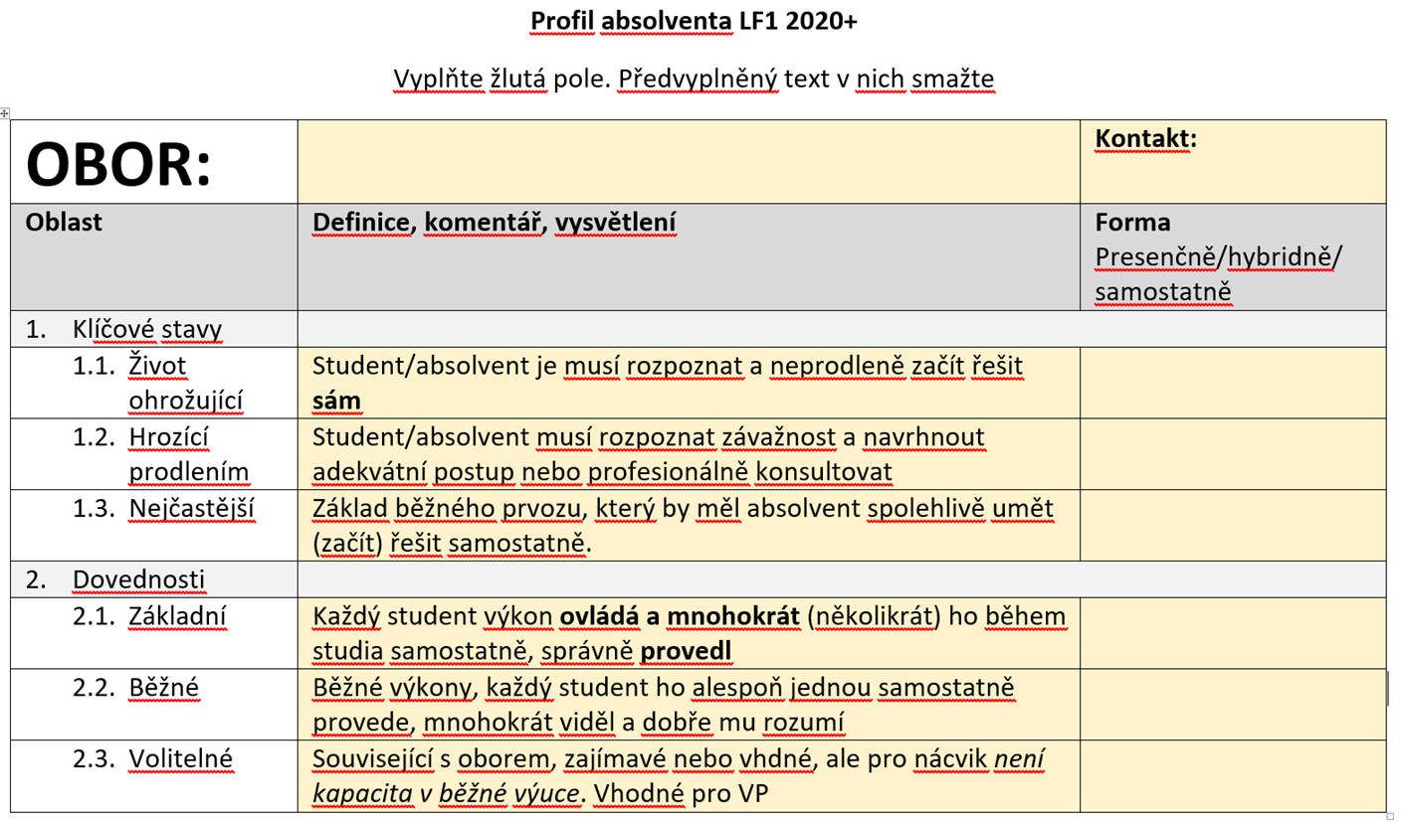
Střednědobé cíle: Definovat praktické dovednosti a jak by měla vypadat jejich klinická výuka
Profil absolventa
Grus - Hlavní směřování klinické výuky
Kolegium děkana 18.9.2020

Slide 7
Prakticky orientovaná výuka:
Interna – dopoledne, seminář/přednáška je možná odpoledne
Chirurgie - dopoledne přednáška, odpoledne seminář
Klinické obory jen praktická výuka/semináře (teorie samostudium)
Součástí seminářů
řešení klinických kasuistik s vyučujícím – nejlépe v elektronické formě
max 5 -10 studentů ve skupině na praktika
Naučit se pracovat s nálezy laboratorních i dg metod – jak optimálně postupovat, včetně diff dg. - elektronické kasuistiky
Umět vyhodnotit na základě výsledků a klinického stavu pacienta stupeň lékařské péče
zda je možno pacienta léčit ambulantně, hospitalizovat na standardu nebo JIP/ARO
Simulační výuka
základní diagnostické výkony
plán terapie a základní terapeutické výkony
Preklinika – zaměřit se na teoretické informace, které budou mít praktickou aplikaci.
Ve vyšších ročnících v teoretické části shrnutí klíčových témat.
Grus - Hlavní směřování klinické výuky
Kolegium děkana 18.9.2020

Slide 8
Krátkodobé/Střednědobé cíle: Vytvoření databáze učebních materiálů v elektronické podobě
E - learningové přednášky
Databáze obrazových a akustických vyšetření různých patologických stavů
zvýší atraktivitu fakulty a zkvalitní studium
slouží k samostatné výuce a opakování, zkoušení
dělení podle odborností resp. stavů
Databáze by měla obsahovat:
EKG křivky s popisy
Auskultační fenomény u jednotlivých patologických stavů – s popisy
Zobrazovací metody u nejčastějších stavů – s popisy.
Fotografie s typickými stavy – erysipel, akutní končetinová ischemie, kožní vředy, otoky apod.
Grus - Hlavní směřování klinické výuky
Kolegium děkana 18.9.2020

Slide 9
Střednědobé/dlouhodobé cíle: Úprava zkoušení a testování znalostí
Příprava testů charakteru klinických kasuistik (USMLE) již od prekliniky.
V případě dobrého výsledku testu (80%) bez nutnosti ústní zkoušky.
Úprava zkoušení SRZk
Teoretická část: vstupní test na základě přednášených klinických kasuistik (USMLE)
Praktická část: řešení cca 40ti klíčových kasuistik na podkladě symptomů se kterými pacient přichází nebo je přivezen (od přijetí pacienta, fyzikálního vyšetření, volba vhodného dg postupu, doporučená léčba, diff dg.)
Grus - Hlavní směřování klinické výuky
Kolegium děkana 18.9.2020

Slide 10
Děkuji za pozornost
Ukončení zkouškového období – předběžné výsledky SRZk 2019/2020
Kolegium děkana 18.9.2020

